Slide 1

Bilişsel Süreç Yaklaşımında Sosyal Beceri Öğretimi
Doç. Dr. Serpil ALPTEKİN

Slide 2
Bilişsel Süreç Yaklaşımı
Bilişsel süreç yaklaşımı ile sosyal beceri öğretiminin amacı, öğrencilerin sosyal davranışları analiz etme, sıraya koyma ve ayırt etme becerilerinin gelişmesini sağlamaktır. Yani öğrencilere sosyal davranışları sergilemesini gerektiren sosyal durumlarda ne yapması gerektiğini kazandırmayı hedefleyen bir öğretim yaklaşımıdır

Slide 3
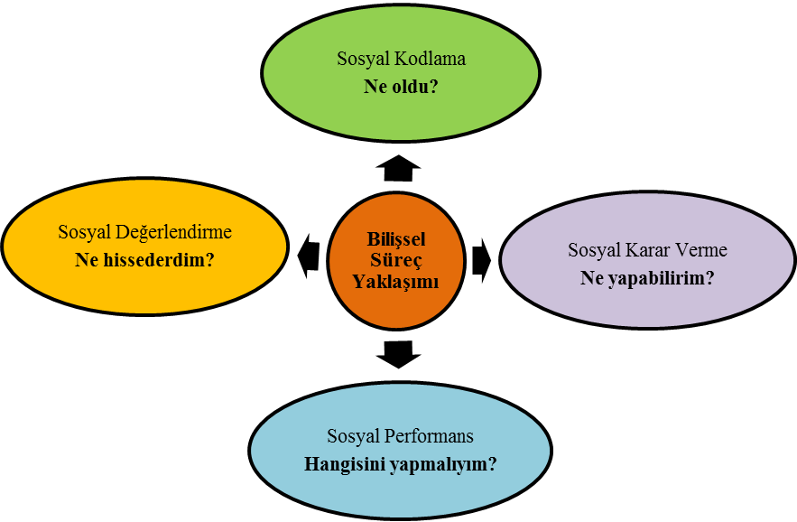
Aşamalar

Slide 4
Sosyal Kodlama
Betimlenen sosyal durumun ne olduğunu anlamayı sağlayan bir aşamadır. Öğrenciler, bu aşamada ilk olarak var olan durumu gözler ve sosyal problemin ne olduğunu anlarlar.
Bu aşamada sosyal durumun ne olduğunu anlamaları için öğrencilere kendilerine “Ne oldu?” sorusunu sorma ve bu soruya yanıt verme davranışları öğretilir.

Slide 5
Sosyal Karar Verme
öğrenciler böyle bir durumla karşı karşıya kaldıklarında ne yapacaklarına karar verirler. Sosyal durumu gözlemleyip sorunun ne olduğunu anlayan öğrenciler, bu durumda yapılması gereken alternatif çözüm yollarını araştırırlar.
Bu aşamada öğrencilere alternatif çözüm yollarını üretebilmeleri için kendilerine, “Bu kişinin yerinde olsaydım, ben neler yapabilirdim?” sorusunu sorma ve alternatifleri sıralama davranışları öğretilir.

Slide 6
Sosyal Performans
Sorunu çözmek için alternatif yollar öneren öğrenciler, gözledikleri sosyal durumla en iyi şekilde baş etmelerini sağlayacak olan doğru davranışı seçerler.
Önerdikleri davranışlardan hangisini seçeceklerine karar vermek için öğrencilere, “Hangisini yapmalıyım?” sorusunu sorma ve seçim yapma davranışları öğretilir.

Slide 7
Sosyal Değerlendirme
Sosyal değerlendirme aşaması ise öğrencinin yaptığı seçimin sonuçlarının ne olacağını anladığı aşamadır. Öğrenci hangi davranışı seçeceğine karar verdikten sonra bu seçimin sonuçlarını değerlendirir.
Bu aşamada öğrencilerin değerlendirme yapmasını sağlamak amacıyla kendilerine “Bunu yaptığımda ne hissederdim?” ve “Karşımdaki kişi ne hissederdi” sorularını sorma ve yanıt verme davranışları öğretilir.

Slide 8

Kaynaklar
Alptekin, S. (2010). Akranların sosyal becerilere model olduğu doğrudan öğretimin zihinsel engelli öğrencinin sosyal becerileri kazanması, sürdürmesi, genellemesi ve sosyal kabulüne etkisi (Tez Numarası: 279691) [Doktora Tezi, Gazi Üniversitesi]. Yükseköğretim Kurulu Ulusal Tez Merkezi.
Agran, M., & Wehmeyer, M.(1999). Teaching problem to students with mental retardation. American Association on Mental Retardation.
Çiftçi, İ. (2001). Zihinsel engelli bireyler için hazırlanan bilişsel süreç yaklaşımına dayalı sosyal beceri programının etkililiğinin incelenmesi (Tez Numarası: 100100) [Yüksek Lisans Tezi, Ankara Üniversitesi]. Yükseköğretim Kurulu Ulusal Tez Merkezi.
Collet-Klingenberg, L. & Chadsey-Ruch, J. (1991). Using a cognitive process approach to teach social skills. Education and Training in Mental Retardation, 26(3), 258-270.
Ladd, G. W., & Mize, J. (1983). A Cognitive-social learning model of social training. Psychological Review. 90(2), 127-157.
Park, H. S., & Gaylord-Ross, R. (1989). A problem solving approach to social skills training in employment settings with mentally retarded youth. Journal of Applied Behavior Analysis, 22(4), 373-380.

